Slide 1
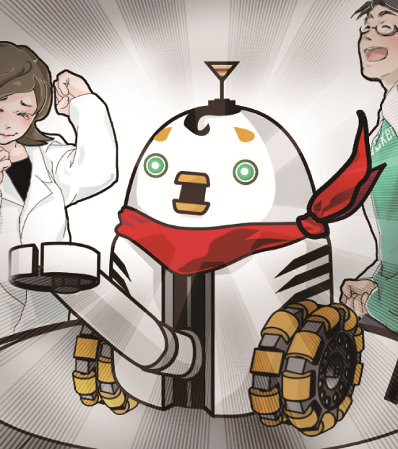
ロボット工学 第15回 まとめ
福岡工業大学 工学部 知能機械工学科
木野 仁
本サイトで提供されるコンテンツの著作権は，木野仁，谷口忠大，峰岸桃，（株）講談社にある．
非営利目的に限り，ファイルのダウンロード，印刷，複製，大量の印刷を自由に行ってよい．
講義や勉強会などで配布し，利用していただくのも大歓迎である．ただし，そうして作ったものを無断で販売することを禁止する．
つねに最新版を配布したいので，ファイルのネット上での再配布も禁止する．

Slide 2
Information
このスライドは「イラストで学ぶロボット工学」を講義で活用したり，勉強会で利用したりするために提供されているスライドです．
「イラストで学ぶロボット工学」をご購入頂けていない方は，必ずご購入いただいてからご利用ください．

Slide 3
STORY まとめ
今日は博士にとってもホイールダック2 号にとっても晴れの舞台．記者会見会場には多くのメディア関係者が集まっていた．
博士「今日はお集まりいただきありがとうございます．本日，ご紹介させていただくのがこちら，『ホイールダック2 号＠ホーム』です！」
助手「このたび，一般家庭での運用テストも完了し，一般家庭に向けて発売することとなりました」
記者達がカシャカシャとシャッターを切る中，ホノカも熱い視線を送っていた．
記者「質問いいですか？」博士「どうぞ」記者「ホイールダック2 号＠ホームは運用テストで大変たくさんのものを壊したと聞きましたが，今後いろいろな家庭で活躍するうえで，もうできないことはないとお考えでしょうか？」
博士＆助手「……あ，いや，それは…」ホイールダック2 号＠ホームの飽くなき挑戦は続く．

Slide 4
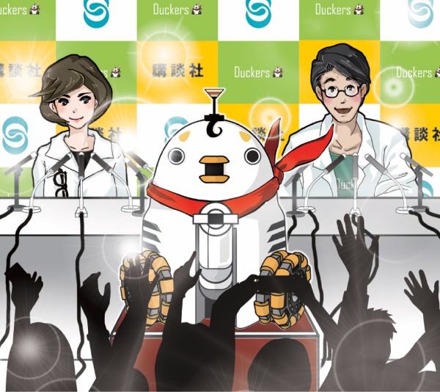
Contents
15.1 ホイールダック2号@ホームの開発物語：総集編
15.2 マニピュレータの構造
15.3 受動歩行ロボット
15.4 ロボットの知能化

Slide 5
■マニピュレータの基礎用語
1 章では，本書の目的であるホイールダック2 号@ホームのマニピュレータ制御の概要について学んだ．
■並進系と回転系の力学
2 章と3 章では，マニピュレータの制御における力学の重要性を述べ，PD制御の概念について学んだ．
■自由度
4 章では，ロボットの運動を考えるうえで，そのロボットが有する自由度を考えることが非常に重要であることを理解した．
■運動学
マニピュレータの制御をするうえで，手先位置と関節角度の図形的な関係を知ることが重要であった．このように，手先位置と関節角度の図形的な関係を計算することを運動学といった．

Slide 6
■ロボット用アクチュエータ
6 章では代表的なロボット用アクチュエータの仕組みと特徴を学んだ．
■ロボット用センサ
7 章では代表的なロボット用センサとして角度センサ，角速度センサ，力センサの仕組みについて学んだ．
■関節座標系の位置制御
8 章では，マニピュレータの手先位置制御としてPTP 制御と軌道制御の違いについて学んだ．
■ヤコビ行列と特異姿勢
9 章では，ヤコビ行列を介した手先速度と関節角速度の関係を求めた．

Slide 7
■力制御と作業座標系PD 制御
10 章では，ヤコビ行列に仮想仕事の原理を適用することで，手先の発生力と関節トルクの関係を知ることができた．この関係より力制御が可能となった．また，この力関係を拡張した，作業座標系PD 制御法も学んだ．
■人工ポテンシャル法
11 章では，対象システムに人工的にポテンシャル場を与えて，位置制御を行う人工ポテンシャル法を学んだ．
■解析力学の基礎
12 章では静力学と動力学の違いを学んだ．また，ラグランジュ法を学んだ．

Slide 8
■ロボットの動力学
13 章では，ラグランジュの運動方程式を用いて，2 リンク2 関節システムの運動方程式の導出を行った．また，順動力学と逆動力学について学んだ．また，逆動力学を拡張した軌道制御の方法として計算トルク法を学んだ．
■インピーダンス制御
14 章では，インピーダンス制御について学んだ．インピーダンス制御を利用することで，ロボットの関節に柔軟性が生まれ，軌道に多少の誤差がある場合の制御や，人間とロボットの協調作業が容易となった．

Slide 9
Contents
15.1 ホイールダック2号@ホームの開発物語：総集編
15.2 マニピュレータの構造
15.3 受動歩行ロボット
15.4 ロボットの知能化

Slide 10
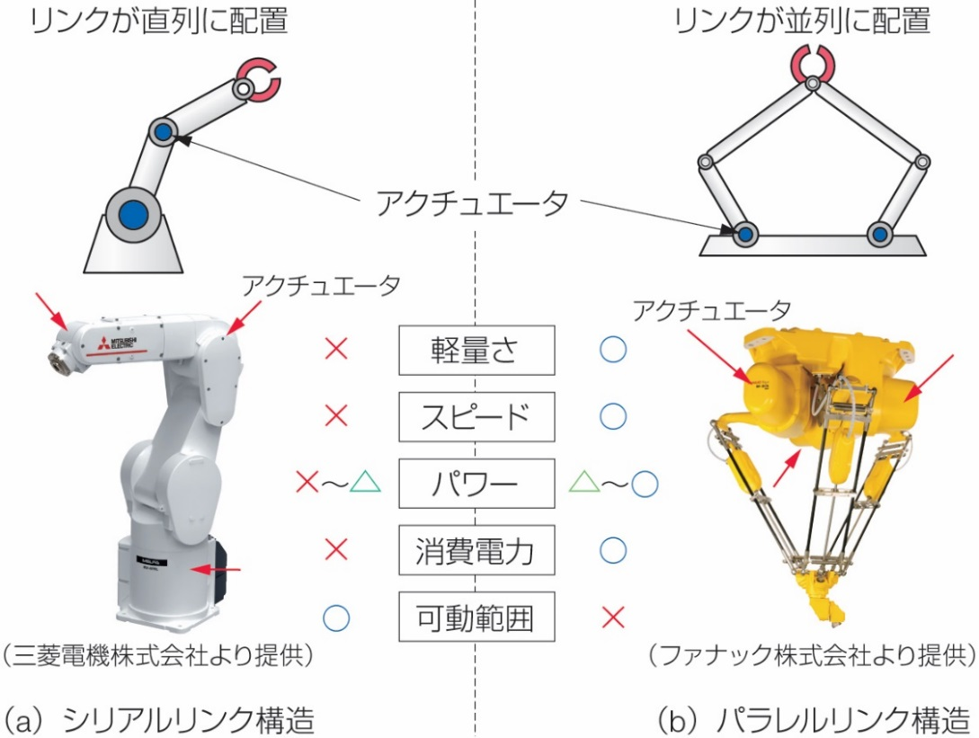
15.2.1 シリアルリンク構造と パラレルリンク構造
シリアルリンク構造ではリンクが直接に連鎖し，手先から根元に向かって，順々にアクチュエータが大型化していく．
パラレルリンク構造はベース部のみにアクチュエータを配置する．マニピュレータ全体で著しく軽量化が可能となる．

Slide 11
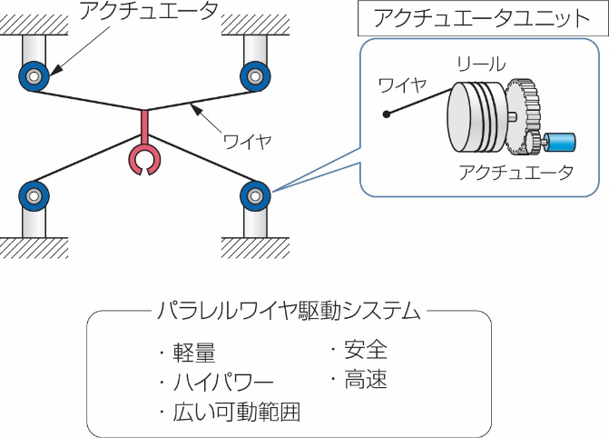
15.2.2 パラレルワイヤ駆動システム
パラレルワイヤ駆動システムでは，通常のパラレルリンク構造で用いられている剛体リンクの代わりに，極めて軽量で柔軟なワイヤを利用する．
ワイヤをベース部に固定されたアクチュエータユニットに内蔵されたリールで巻き取ることで，手先位置を制御する．

Slide 12
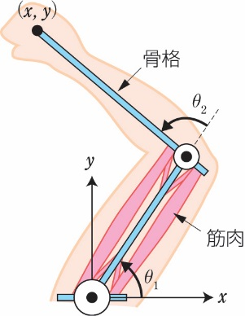
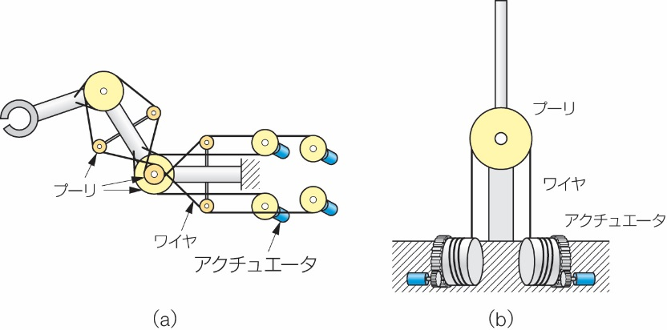
15.2.3 腱駆動ロボット
人間は骨格の周りに筋肉が付着しており，周囲の筋肉が伸縮することで，関節の回転トルクを発生させている．このような構造を筋骨格構造と呼ぶ．
この筋骨格構造を利用したロボットが腱駆動ロボットである．筋骨格構造をもつ腱駆動ロボットでは，人間が行っている関節の柔軟性の調節を容易に行うことが可能となる．

Slide 13
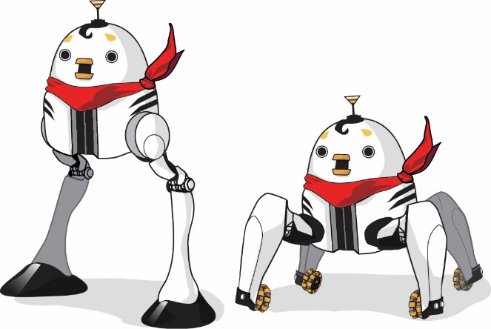
Contents
15.1 ホイールダック2号@ホームの開発物語：総集編
15.2 マニピュレータの構造
15.3 受動歩行ロボット
15.4 ロボットの知能化

Slide 14
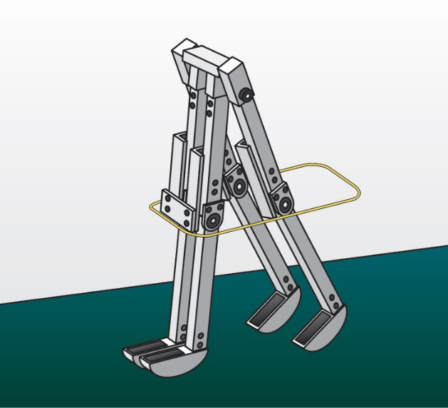
受動歩行とは，アクチュエータ・センサ・電源などをまったく用いることなく，受動的に実現する歩行現象である．
坂道における重力のポテンシャルエネルギーを歩行の運動エネルギーに変換して，受け身的に勝手に歩行するので，受動歩行という．
これは人間の身体構造が2足歩行に適した形に進化してきていることを示唆している．このように，人体の構造を調べ，得られた知見をロボットに応用することで，今後はより人間らしいロボットの開発に役立つ．

Slide 15
Contents
15.1 ホイールダック2号@ホームの開発物語：総集編
15.2 マニピュレータの構造
15.3 受動歩行ロボット
15.4 ロボットの知能化

Slide 16
サービスロボットや移動ロボットの場合には，ロボットへの人工知能技術を用いて知能化を図る必要がある．
人工知能技術にはさまざまなものがあるが，比較的有名な手法として，ニューラルネットワークや強化学習，ベイジアンネットワークを用いた方法などがある．
特に近年では，深層学習（ディープラーニング）という従来のニューラルネットワークを発展させた手法が注目されている．

Slide 17
章末問題

Slide 18
第15章のまとめ

